Slide 1
МЕТОДИКА ИЗУЧЕНИЯ ЛИНЕЙНЫХ И КВАДРАТНЫХ УРАВНЕНИЙ
МБОУ СОШ №1 им. И.Ф.Вараввы
МО Староминский район
учитель математики
Стеценко Юлия Александровна

Slide 2
Содержание
Методика изучения линейных уравнений;
Методика изучения квадратных уравнений.

Slide 3
Методика изучения линейных уравнений
Определение
Линейным уравнением называется уравнение вида ах - b = 0, где х - неизвестное число, а - коэффициент (а 0) b любое число, называемое cвободным членом.

Slide 4
Методика изучения линейных уравнений
Алгоритм решения линейных уравнений в обобщенном виде имеет следующий вид:
1 .Привести данное уравнение к уравнению с целыми коэффициентами;
2. Раскрыть скобки;
3.Перенести члены, содержащие неизвестное в левую часть, а свободные члены - в правую;
4.Привести подобные члены;
5.Разделить обе части уравнения на коэффициент при неизвестном, если он не равен нулю.

Slide 5
ОБЩИЙ СЛУЧАЙ решения линейного уравнения
Если a 0- одно решение;
а =0, b=0 - множество решений;
а=0, b 0 - нет решений.
!Линейное уравнение не всегда имеет один корень. Корней может не быть вовсе или любое значение неизвестного может являться корнем уравнения
Методика изучения линейных уравнений

Slide 6
Основные способы решения линейных уравнений
Линейные уравнения в основной школе решаются аналитическим или графическим методом.
При графическом методе линейное уравнение рассматривается как равенство двух линейных функций Решить его - значит найти такое значение х, при котором обе функции числено равны.
Методика изучения линейных уравнений

Slide 7
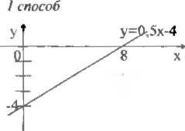
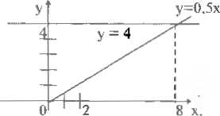
Два способа решения линейных уравнений графическим способом
Способ 1
Преобразуем уравнение к виду ах + b =0;
Строим график функции у = ах + b;
Находим абсциссу точки пересечения графика с осью ОХ;
Записываем ответ.
Способ 2
Представляем уравнение в виде ах =-b ;
Строим графики функций представляющих левую и правую части у = ах, у = -b;
Находим абсциссу точки пересечения графиков функций;
Записываем ответ.
Пример. Решить уравнение 2х - 3 =3/2х + 1 графически
Ответ: х=8

Slide 8
Основная цель темы состоит в выработке умений решать квадратные уравнения различными способами и применять их к решению текстовых задач
Программа предусматривает изучение следующих видов квадратных уравнений: ах² =0, ах²+bх=0, aх²+с=0 и ах²+bх+с=0.
Определение
Уравнение вида ах²+bх+с=0, где а 0 называется квадратным.
Здесь надо сделать акцент, что левая часть уравнения многочлен второй степени относительно переменной х, а правая - нуль.
Методика изучения квадратных уравнений

Slide 9
Методика рассмотрения указанных выше видов квадратных уравнений может быть разная.
Первый методический путь - сразу выводится формула для корней уравнения ах²+bх+с=0, а затем рассматриваются частные случаи когда а=1, b=0 или с = 0.
Второй методический путь (избран в действующих учебниках) - эго рассмотрение способов решения уравнений, начиная с частных случаев (ах²=0, ах²+bх=0, ах²+c=0), т. е. с решения неполных квадратных уравнений приведенного уравнения, а затем перейти к квадратному уравнению общего вида.
Методика изучения квадратных уравнений

Slide 10
В курсе основной школы целесообразно рассмотреть и использовать в дальнейшем четыре способа решения квадратных уравнений:
выделение полного квадрата;
разложение левой части на множители;
аналитический способ (по формулам);
графический способ.
Методика изучения квадратных уравнений

Slide 11
Bиды заданий:
На знавшие квадратного уравнения по определению, уяснение структуры его аналитической записи (коэффициенты, свободный член, степень неизвестного, многочлен).
На выполнение тождественных преобразований приводящих уравнение к квадратному.
На решение неполных квадратных уравнении типа ах² = 0, ах²+с = 0 (с 0), ах² +bх=0 (b 0), а также решение квадратных уравнений методом разложения левой части на множители или выделения полного квадрата.
Решение квадратных уравнений по формулам корней квадратного уравнения общего вида и приведенного вида
Решение квадратных уравнений с помощью теоремы Виета.
Решение упражнений исследовательского, творческого характера.
Решение задач с помощью квадратных уравнений.
Решение систем, содержащих уравнение второй степени.
Методика изучения квадратных уравнений

Slide 12
Функционально-графический способ решения квадратного уравнения используется в 8 классе после изучения в курсе темы «Квадратичная функция»
Графический способ решения квадратных уравнений состоит в нахождении абсцисс точек пересечения графика квадратного уравнения (параболы) в осью х.
Методика изучения квадратных уравнений

Slide 13
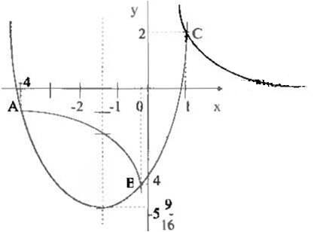
Пример. Решить систему уравнений графически
Решение
Представив каждое из уравнений системы в виде функций, получим: у =2/х - график – гипербола
у =х²+ 3,5х - 2,5 - график данной квадратичной функции - парабола.
2) Построим графики этих функ­ций. Для функции у = 2/х имеем:
Для функции у = х² + 3,5х- 2,5 найдем координаты вершины параболы и несколько симметричных дополнительных точек. х₀ =-1,75 у₀ =-5
При х=0 у=-2,5, при х=1 у=2, при х = -4, у=-0,5.
X | -2 | -1 | 1 | 2 | 4
2/х | -1 | -2 | 2 | 1 | 0,5
Графики пересекаются в трех точках А(-4; -0,5), В(- 0,5: -4), С(1; 2).
Ответ: (-4; -0,5); (-0,5; -4); (1; 2).

Slide 14
Обобщенные методы решения уравнений в курсе алгебры основной школы :
Метод нахождения неизвестного компонента действий (используется в 1-6 классах);
Метод решения уравнения по формулам (аналитический);
Метод разложения на множители;
Метод введения новых переменных;
Графический метод.

Slide 15
СПАСИБО ЗА ВНИМАНИЕ!

